Slide 1
Y is for Yes
Third Grade | English
With: Tali Shashua
Notes:
כתבו את המלל בהתאם ואת הציוד הדרוש.

Slide 2
What will we do today?
Who am I?
Today we are going to learn about the letter y.
We are going to have fun!
Are you ready? Let’s go!
Notes:
משך השקף: 2 דקות
הציגו את עצמכם ואת מהלך השיעור:
מוזמנים לפנות בצורה אישית לתלמידים: דוגמה לטקסט שייאמר בעל פה: "שלום, שמי___. אני מורה ל____ ממקום בארץ____. מה שלומכם? אני שמח/ה שהצטרפתם אליי", וכו'.
נושא השיעור ומה מטרתו: דוגמה לטקסט שייאמר בעל פה: "בשיעור הזה נלמד על_________. הצטרפו אליי ויהיה לנו כיף. מוכנים? מתחילים!"
נתחיל ב…. (שלב פתיח השיעור)
נמשיך בלגלות (שלב הלימוד / הקניה - כתבו כאן שאלה מסקרנת שתיתן מענה על מטרת השיעור)
נתנסה ב… (שלב התרגול / התנסות)
נסכם (שלב סיכום השיעור)

Slide 3
Can you…?
say the letter y sound?
say the ay sound?
say the …y sound?
answer yes or no?
Notes:
Dear Teacher,
Please take a look at the suggested Can Do statements in the teachers’ checklist. Make sure that you choose can do statements that are meant for 3rd grade from the list of Pre-Foundation statements OR can do statements meant for 4th-6th grade students from the Foundation Level list.
Choose one or two that you aim to achieve in this lesson.
e.g. At the end of this lesson, you can:
recognize a range of basic everyday nouns and adjectives (e.g. colors, numbers, classroom objects) and basic action words (e.g. ‘clap’, ‘stamp’, ‘jump’, ‘walk’) OR
* say how you are feeling using simple words like ‘happy’ accompanied by body language OR
* follow basic instructions for making something (e.g. a mask, a clock), if supported by pictures OR
understand basic written instructions for classroom activities (e.g. read and match)
At the end of the lesson, the student will see the same statements, and you will ask him to decide if he has achieved them.

Slide 4
What do you need to prepare for the class?
Notes:
למחוק שקופית זו אם אין בה צורך.
משך השקף: דקה
בשקף זה ודאו שכולם הצטיידו בעזרים הנדרשים (מומלץ שעזרים אלו יהיו גם אצלכם עבור הדגמה).
מחקו את המיותר או הוסיפו במידת הצורך (הקפידו על זכויות היוצרים).
זה הזמן להציג את כללי ההתנהגות בשיעור: בקשו מהלומדים לסגור חלונות של יישומים אחרים במחשב, להרחיק אמצעים מסיחים, להתיישב בחדר שקט, להניח כוס מים לידם, ובעיקר להתמקד במפגש.

Slide 5
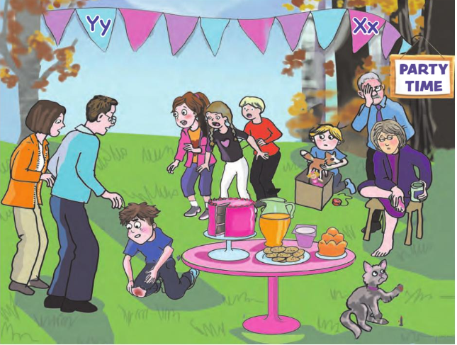
From: LetterQuest,
UPP - University Publishing Projects.
Notes:
Talk about the situation in the picture

Slide 6
Yael
From: LetterQuest,
UPP - University Publishing Projects.
Notes:
Talk about the situation in the picture

Slide 7
From: LetterQuest,
UPP - University Publishing Projects.
Notes:
Mention words in the picture

Slide 8
From: LetterQuest,
UPP - University Publishing Projects.
Notes:
Talk about the situation in the picture

Slide 9
From: LetterQuest,
UPP - University Publishing Projects.
Notes:
Talk about the situation in the picture

Slide 10
From: LetterQuest,
UPP - University Publishing Projects.
Notes:
Talk about the situation in the picture

Slide 11
From: LetterQuest,
UPP - University Publishing Projects.
Notes:
Talk about the situation in the picture

Slide 12
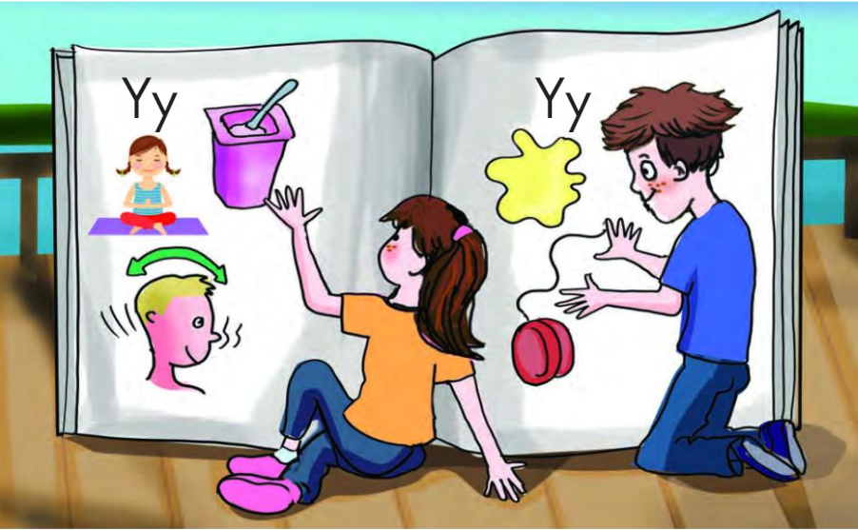
What can we see here?
From: LetterQuest,
UPP - University Publishing Projects.
Notes:
Teach the words and sound of the letters

Slide 13
Let’s read
There are yummy yams in the box.
From: LetterQuest,
UPP - University Publishing Projects.
Notes:
Practice reading the letter

Slide 14
How do we write?
Y
2
1
y
1
3
2
Notes:
Teach how to write the letter y + practice -3 minutes

Slide 15
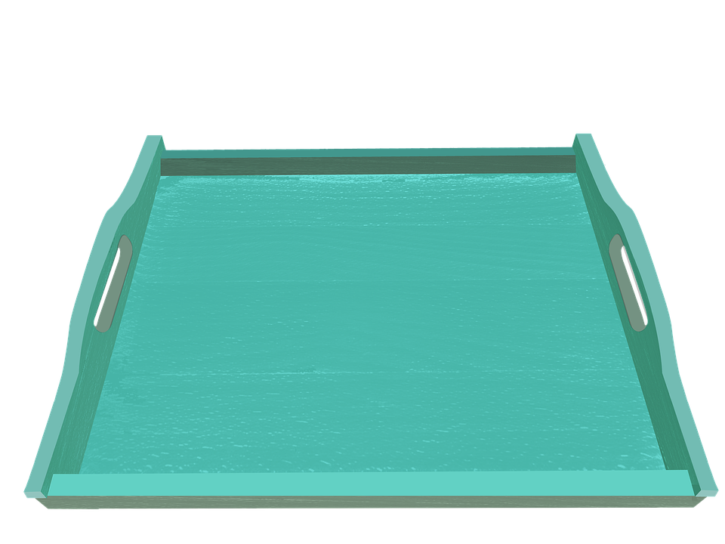
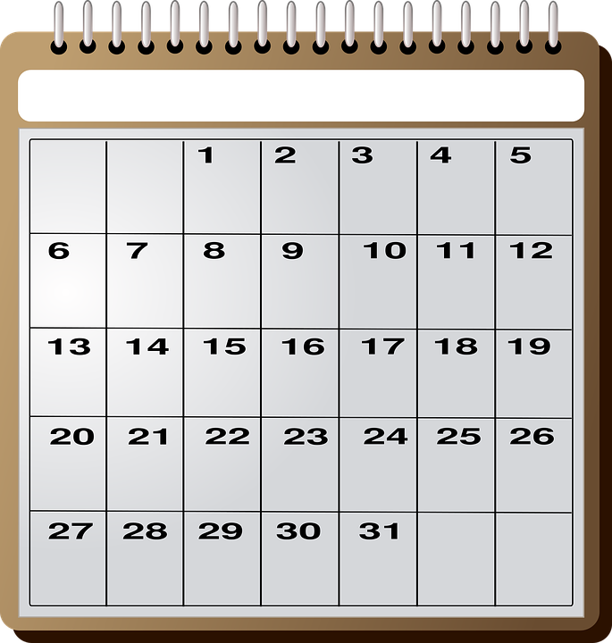
Let’s think – what is the same?
gray
tray
today
May I play?
Notes:
למחוק שקופית זו אם אין בה צורך.
משך השקף: דקה
בשקף זה ודאו שכולם הצטיידו בעזרים הנדרשים (מומלץ שעזרים אלו יהיו גם אצלכם עבור הדגמה).
מחקו את המיותר או הוסיפו במידת הצורך (הקפידו על זכויות היוצרים).
זה הזמן להציג את כללי ההתנהגות בשיעור: בקשו מהלומדים לסגור חלונות של יישומים אחרים במחשב, להרחיק אמצעים מסיחים, להתיישב בחדר שקט, להניח כוס מים לידם, ובעיקר להתמקד במפגש.

Slide 16
Let’s think – what is the same?
gray
tray
today
May I play?
Notes:
למחוק שקופית זו אם אין בה צורך.
משך השקף: דקה
בשקף זה ודאו שכולם הצטיידו בעזרים הנדרשים (מומלץ שעזרים אלו יהיו גם אצלכם עבור הדגמה).
מחקו את המיותר או הוסיפו במידת הצורך (הקפידו על זכויות היוצרים).
זה הזמן להציג את כללי ההתנהגות בשיעור: בקשו מהלומדים לסגור חלונות של יישומים אחרים במחשב, להרחיק אמצעים מסיחים, להתיישב בחדר שקט, להניח כוס מים לידם, ובעיקר להתמקד במפגש.

Slide 17
Practice – Listen and complete
1
___es
2
__o__o
3
__ellow
4
___oga
Notes:
למחוק שקופית זו אם אין בה צורך.
משך השקף: דקה
בשקף זה ודאו שכולם הצטיידו בעזרים הנדרשים (מומלץ שעזרים אלו יהיו גם אצלכם עבור הדגמה).
מחקו את המיותר או הוסיפו במידת הצורך (הקפידו על זכויות היוצרים).
זה הזמן להציג את כללי ההתנהגות בשיעור: בקשו מהלומדים לסגור חלונות של יישומים אחרים במחשב, להרחיק אמצעים מסיחים, להתיישב בחדר שקט, להניח כוס מים לידם, ובעיקר להתמקד במפגש.

Slide 18
Practice – Listen and complete
1
yes
2
yoyo
3
yellow
4
yoga
Notes:
למחוק שקופית זו אם אין בה צורך.
משך השקף: דקה
בשקף זה ודאו שכולם הצטיידו בעזרים הנדרשים (מומלץ שעזרים אלו יהיו גם אצלכם עבור הדגמה).
מחקו את המיותר או הוסיפו במידת הצורך (הקפידו על זכויות היוצרים).
זה הזמן להציג את כללי ההתנהגות בשיעור: בקשו מהלומדים לסגור חלונות של יישומים אחרים במחשב, להרחיק אמצעים מסיחים, להתיישב בחדר שקט, להניח כוס מים לידם, ובעיקר להתמקד במפגש.

Slide 19
Practice – Listen and complete
…ay
1
pl____
2
s___
3
p____
4
aw___
Notes:
למחוק שקופית זו אם אין בה צורך.
משך השקף: דקה
בשקף זה ודאו שכולם הצטיידו בעזרים הנדרשים (מומלץ שעזרים אלו יהיו גם אצלכם עבור הדגמה).
מחקו את המיותר או הוסיפו במידת הצורך (הקפידו על זכויות היוצרים).
זה הזמן להציג את כללי ההתנהגות בשיעור: בקשו מהלומדים לסגור חלונות של יישומים אחרים במחשב, להרחיק אמצעים מסיחים, להתיישב בחדר שקט, להניח כוס מים לידם, ובעיקר להתמקד במפגש.

Slide 20
Practice – Listen and complete
…ay
1
play
2
say
pay
3
away
4
Notes:
למחוק שקופית זו אם אין בה צורך.
משך השקף: דקה
בשקף זה ודאו שכולם הצטיידו בעזרים הנדרשים (מומלץ שעזרים אלו יהיו גם אצלכם עבור הדגמה).
מחקו את המיותר או הוסיפו במידת הצורך (הקפידו על זכויות היוצרים).
זה הזמן להציג את כללי ההתנהגות בשיעור: בקשו מהלומדים לסגור חלונות של יישומים אחרים במחשב, להרחיק אמצעים מסיחים, להתיישב בחדר שקט, להניח כוס מים לידם, ובעיקר להתמקד במפגש.

Slide 21
Practice – Listen and complete
1
pl___
5
p___
2
__o__o
6
aw__
3
__ellow
7
__oga
4
__am
8
d___
Notes:
למחוק שקופית זו אם אין בה צורך.
משך השקף: דקה
בשקף זה ודאו שכולם הצטיידו בעזרים הנדרשים (מומלץ שעזרים אלו יהיו גם אצלכם עבור הדגמה).
מחקו את המיותר או הוסיפו במידת הצורך (הקפידו על זכויות היוצרים).
זה הזמן להציג את כללי ההתנהגות בשיעור: בקשו מהלומדים לסגור חלונות של יישומים אחרים במחשב, להרחיק אמצעים מסיחים, להתיישב בחדר שקט, להניח כוס מים לידם, ובעיקר להתמקד במפגש.

Slide 22
Practice – Listen and complete
1
play
5
pay
2
yoyo
6
away
3
yellow
7
yoga
4
yam
8
day
Notes:
למחוק שקופית זו אם אין בה צורך.
משך השקף: דקה
בשקף זה ודאו שכולם הצטיידו בעזרים הנדרשים (מומלץ שעזרים אלו יהיו גם אצלכם עבור הדגמה).
מחקו את המיותר או הוסיפו במידת הצורך (הקפידו על זכויות היוצרים).
זה הזמן להציג את כללי ההתנהגות בשיעור: בקשו מהלומדים לסגור חלונות של יישומים אחרים במחשב, להרחיק אמצעים מסיחים, להתיישב בחדר שקט, להניח כוס מים לידם, ובעיקר להתמקד במפגש.

Slide 23
Write
day / yes / yellow / yoyo / play / may
y… | ay
Notes:
Say the words and they need to write them in the right place. Tell them to think about a word of their own

Slide 24
Write
day / yes / yellow / yoyo / play / may
y… | ay
yes | day
yellow | play
yoyo | may
Notes:
Say the words and they need to write them in the right place
Add your own word

Slide 25
A story
Today is Monday.
Dan and Yael have a yoyo.
It is a yellow yoyo.
On Monday Dan and Yael play with a yoyo.
They play with a yoyo all day.
Yay!! Do you want to play?
Notes:
Write sentences – 3 minutes timer

Slide 26
A story
Today is Monday.
Dan and Yael have a yoyo.
It is a yellow yoyo.
On Monday Dan and Yael play with a yoyo.
They play with a yoyo all day.
Yay!! Do you want to play?
Notes:
Write sentences – 3 minutes timer

Slide 27
Yes or No?
Today is Sunday. – yes/no
Dan and Yael play tennis. – yes/no
It is a yellow yoyo. – yes/no
They play all day. – yes/no
Do you want to play? – yes/no
Notes:
משך השקף: 2 דקות
הציגו את עצמכם ואת מהלך השיעור:
מוזמנים לפנות בצורה אישית לתלמידים: דוגמה לטקסט שייאמר בעל פה: "שלום, שמי___. אני מורה ל____ ממקום בארץ____. מה שלומכם? אני שמח/ה שהצטרפתם אליי", וכו'.
נושא השיעור ומה מטרתו: דוגמה לטקסט שייאמר בעל פה: "בשיעור הזה נלמד על_________. הצטרפו אליי ויהיה לנו כיף. מוכנים? מתחילים!"
נתחיל ב…. (שלב פתיח השיעור)
נמשיך בלגלות (שלב הלימוד / הקניה - כתבו כאן שאלה מסקרנת שתיתן מענה על מטרת השיעור)
נתנסה ב… (שלב התרגול / התנסות)
נסכם (שלב סיכום השיעור)

Slide 28
Yes or No?
Today is Sunday. – yes/no
Dan and Yael play tennis. – yes/no
It is a yellow yoyo. – yes/no
They play all day. – yes/no
Do you want to play? – yes/no
Notes:
משך השקף: 2 דקות
הציגו את עצמכם ואת מהלך השיעור:
מוזמנים לפנות בצורה אישית לתלמידים: דוגמה לטקסט שייאמר בעל פה: "שלום, שמי___. אני מורה ל____ ממקום בארץ____. מה שלומכם? אני שמח/ה שהצטרפתם אליי", וכו'.
נושא השיעור ומה מטרתו: דוגמה לטקסט שייאמר בעל פה: "בשיעור הזה נלמד על_________. הצטרפו אליי ויהיה לנו כיף. מוכנים? מתחילים!"
נתחיל ב…. (שלב פתיח השיעור)
נמשיך בלגלות (שלב הלימוד / הקניה - כתבו כאן שאלה מסקרנת שתיתן מענה על מטרת השיעור)
נתנסה ב… (שלב התרגול / התנסות)
נסכם (שלב סיכום השיעור)

Slide 29
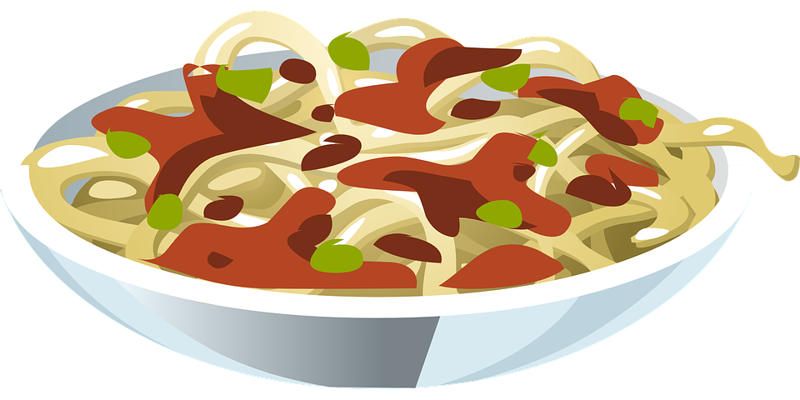
Do you like…?
Yum!
Yuck!
Notes:
משך השקף: 2 דקות
הציגו את עצמכם ואת מהלך השיעור:
מוזמנים לפנות בצורה אישית לתלמידים: דוגמה לטקסט שייאמר בעל פה: "שלום, שמי___. אני מורה ל____ ממקום בארץ____. מה שלומכם? אני שמח/ה שהצטרפתם אליי", וכו'.
נושא השיעור ומה מטרתו: דוגמה לטקסט שייאמר בעל פה: "בשיעור הזה נלמד על_________. הצטרפו אליי ויהיה לנו כיף. מוכנים? מתחילים!"
נתחיל ב…. (שלב פתיח השיעור)
נמשיך בלגלות (שלב הלימוד / הקניה - כתבו כאן שאלה מסקרנת שתיתן מענה על מטרת השיעור)
נתנסה ב… (שלב התרגול / התנסות)
נסכם (שלב סיכום השיעור)

Slide 30
Let’s see what you can do now:
say the letter y sound.
say the ay sound.
say the …y sound.
answer yes or no.
1
2
3
4
5
1
2
3
4
5
1
2
3
4
5
1
2
3
4
5
Notes:
I say the sentences and they repeat after me

